Slide 1
個人申請入學
報名作業

Slide 2
作業重要時程
109.02.26
109.02.26
109.03.02-05
109.03.18
報名系統開放
下載說明手冊
蒐集考生報名資料
學測成績公告(02.24)
報名系統可使用「學測英聽檢定」功能
編修考生報名資料
考生報名資料核對
登錄參加集報調查
高中上傳在校成績證明PDF檔(03.17-18)
報名考生設定個人密碼(03.05)
繁星推薦第1至7類學群錄取名單、第8類學群第一階段篩選結果公告
核對編修考生報名資料
完成確認報名前之準備工作
109.03.23-24
109.03.31
109.05.14-15
109.05.21
完成繳費(03.20-24)
完成確認報名資料(每日09:00-17:00)
考生上網查詢在校成績證明PDF檔(03.20-26)
公告篩選結果
通過篩選考生上傳審查資料 (04.02-各校截止日)
正、備取錄取生向甄選委員會登記就讀志願序
公告統一分發結果
錄取生放棄入學資格截止(05.25)

Slide 3
報告事項
一、報名考生設定密碼
二、五學期成績上傳確認
三、報名繳費注意事項
四、審查資料上傳
五、統一分發注意事項

Slide 4
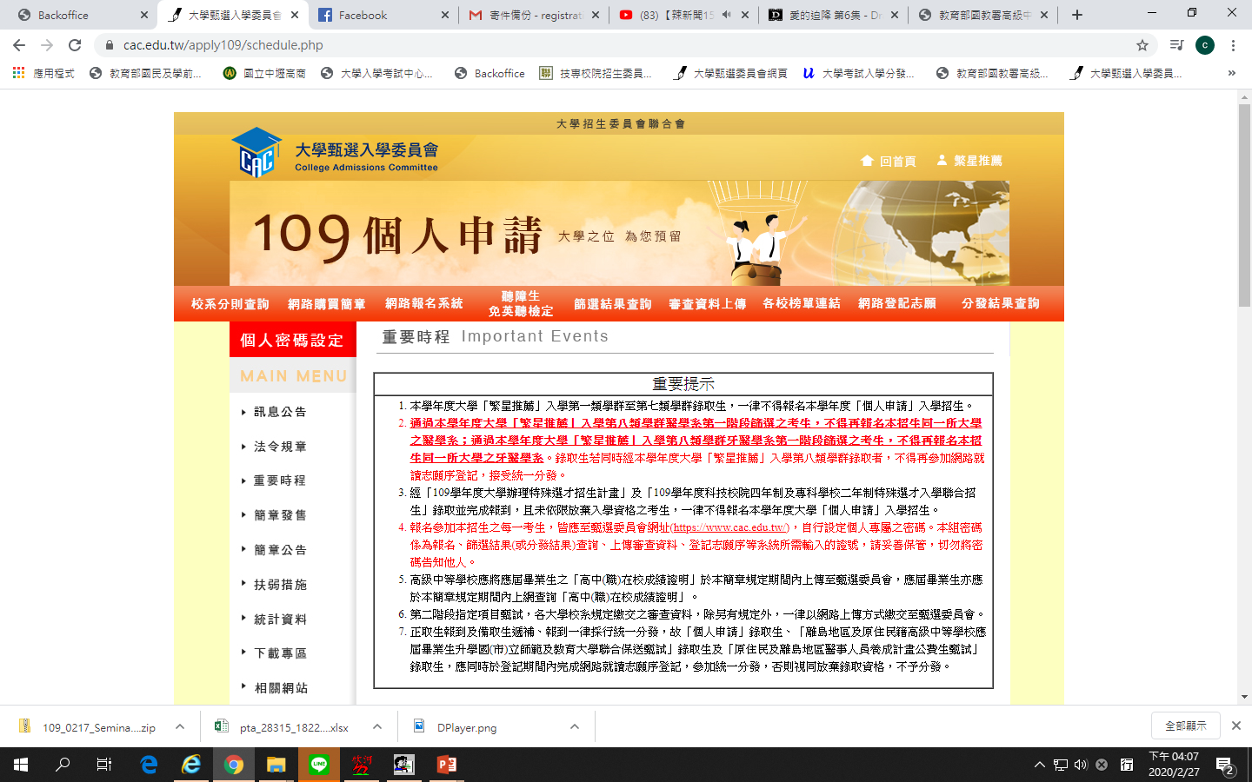
一、報名考生設定密碼
依簡章規定，報名參加本招生之每一考生，皆應至甄選委員會網址(https://www.cac.edu.tw/apply109/index.php)，選擇「個人申請」，進入「個人密碼設定」，點選「設定密碼」選項，自行設定個人專屬之密碼(109.03.05（四）至 109.05.25（一）)。
考生自行設定個人專屬之密碼後，方可登錄集體報名考生報名狀態查詢、應屆畢業生查詢高中(職)在校成績證明、篩選(分發)結果查詢、審查資料上傳、就讀志願序登記等系統。

Slide 5
二、五學期成績上傳確認
    時程
項 目 | 時 間
上傳在校成績證明、確認及列印回覆表 | 109.03.17（二）至 109.03.18（三） 每日上午 9 時起至下午 7 時止
開放學生查詢在校成績證明 | 109.03.20（五）至 109.03.26（四） 每日上午 9 時起至下午 9 時止
    內容
      高一至高三上學期共計5個學期各學科成績(含必修及選修)
      各學期學業總平均成績
      班級排名、班級排名百分比
      類組(類科)排名、類組(類科)排名百分比
      蓋教務處章戳(或浮水印)

Slide 6
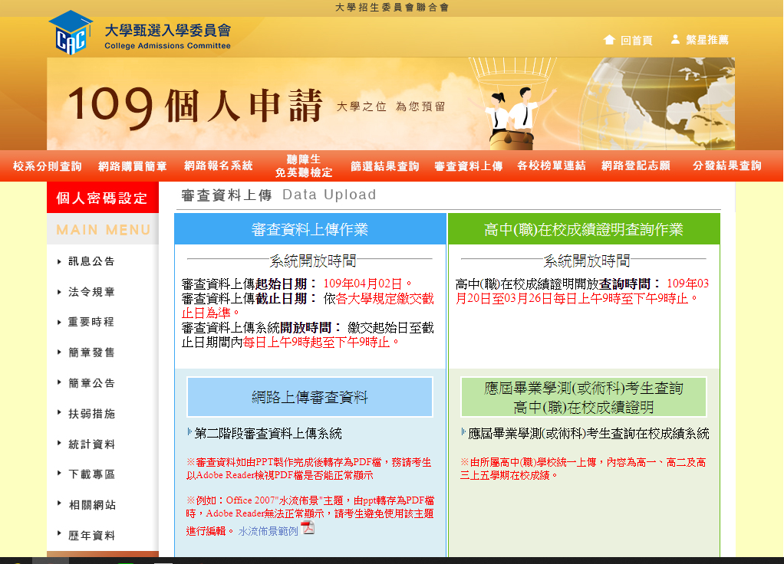
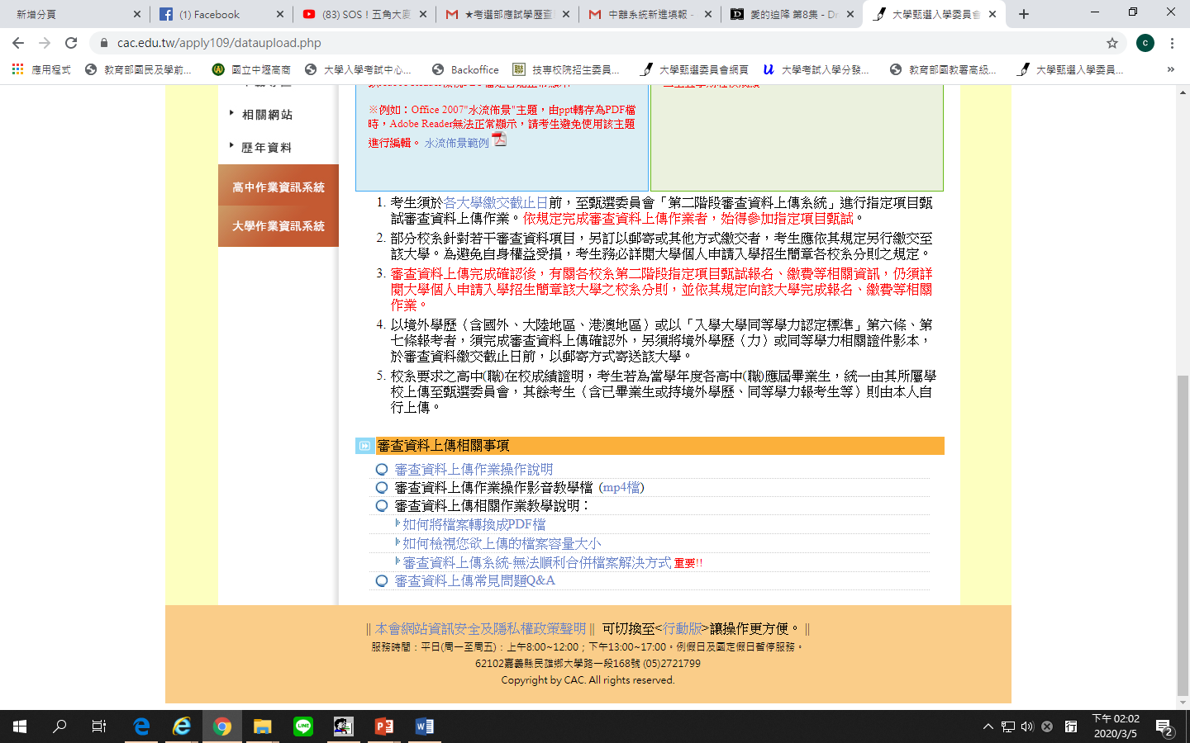

Slide 7
三、報名繳費注意事項
報名費
  每申請一校系100元(以6校系為限)
  低收入戶考生：全免優待；中低收入戶考生：每申請一校系新臺幣40元整
報名繳費時間
報名表及費用於3/18中午前由班長統一交至教務處註冊組
(請務必3/18交回，不報名者請簽名交回，教務處會再發放確認表，
並於3/24前完成報名)
具原住民生身分考生請留意報名系統身分註記是否為原住民生。
本學年度大學「繁星推薦」入學第一類學群至第七類學群錄取生，
一律不得報名「個人申請」入學招生。

Slide 8
報名注意事項(續)
同時具有原住民身分及符合離島生身分之考生，須於報名時就「原住民生」或「離島生」中擇一身分報名，離島生須透過學校集體報名。
考生僅得就學校集體報名或個別報名擇一辦理，如有重複報名概以學校集體報名所登錄之資料為準，且不辦理退費。
具原住民生身分考生請留意報名系統身分註記是否為原住民生，以免漏誤而影響學生升學權益。
報名學測或個人申請報名時，應確認考生是否符合低收、中低收入戶資格，避免考生參與第二階段甄試，扶弱優先錄取資格不符，影響錄取結果。

Slide 9
報名注意事項(續)
大學得限制考生可申請該校之學系(組)數
部分校系招生分組有限填一組報名、限原住民身分報名之特殊限制
大學程式設計先修檢測(APCS)納入個人申請第一階段檢定、篩選項目
可透過報名系統中「列印各式報表」之「報名APCS組考生清單」，提醒無APCS成績，或未符合報名校系所設檢定之學生，勿報名APCS組校系。
詳見報名系統中「各式檔案下載」之「各大學限填校系數一覽表」。
中正大學041252法律學系法學組、041262法律學系法制組，限填一組報名。
詳見簡章「貳、分則」中「庚、試辦檢定、倍率篩選APCS校系一覽表」。
臺東大學038192音樂學系(原住民生)，限原住民生報名。
東吳大學005072社會工作學系連江公費生、臺北大學009222社會工作學系連江公費生，限衛生福利部審定符合申請資格之學生報名。
詳見報名系統中「各式檔案下載」之「特殊限制學系一覽表」。
考生如欲申請有檢定、倍率篩選APCS之校系，需另參加APCS檢測。

Slide 10
報名注意事項(續)
參加本學年度大學「繁星推薦」入學
參加本學年度特殊選才招生
第一類學群至第七類學群錄取生，一律不得報名「個人申請」入學招生。
通過大學「繁星推薦」入學第八類學群醫學系第一階段篩選之考生，不得再報名同一所大學之醫學系；通過第八類學群牙醫學系第一階段篩選之考生，不得再報名同一所大學之牙醫學系。
經「大學辦理特殊選才招生計畫」及「科技校院四年制及專科學校二年制特殊選才入學聯合招生」錄取並完成報到，且未依限放棄入學資格之考生，一律不得參加「個人申請」報名。

Slide 11
四、審查資料上傳
應屆畢業學測學生查詢在校成績系統
  109.03.20至109.03.26每日上午9時至下午9時
  可至委員會網站「應屆畢業學測學生查詢在校成績系統」查詢成績證明，若內容有誤，可於系統內反應錯誤原因並向本校註冊組反應。
審查資料上傳系統開放時間
  開始日期：109.04.02起每日上午9時至下午9時
  截止日期：依各大學規定繳交截止日。
  為避免網路塞車，請儘早上網完成上傳作業。
  考生可於本會網站，點選「審查資料上傳作業操作說明」、「影音教學檔」、預先熟悉審查資料上傳作業流程。
  部份校系針對若干審查資料項目，另訂以郵寄或其他方式繳交者，應依其規定另行繳交至該大學。。

Slide 13
五、統一分發注意事項
網路就讀志願序登記期間
109.05.14至109.05.15每日上午9時至下午9時。
無論錄取單一或多個校系，均須於登記期間內完成網路就讀志願序登記，未依規定期間及方式登記就讀志願序者，一律視同放棄錄取資格，不予分發。
網路就讀志願序登記僅允許上網登記一次，一經確認送出後，不得以任何理由要求修改。
考生完成網路就讀志願序登記後，建議再次進行登記狀態查詢，確認確實完成網路就讀志願序登記。(尤其使用手機、平板進行登記之考生)

Slide 14
五、統一分發注意事項(續)
109學年度大學「繁星推薦」入學第八類學群錄取生。
109學年度國立臺北藝術大學音樂學系及美術學系錄取並完成報到者。
以「離島生」或「原住民生」身分報名參加「個人申請」招生者，於同一校系招生名額錄取為備取、外加名額為正取，須先將該校系備取志願之順序登記於正取志願之前；若將該校系招生名額備取志願之就讀順序選填為放棄，該校系外加名額正取志願之就讀順序一律須選填為放棄，考生不得異議。
「個人申請」錄取生有以下情形者，不得再參加網路就讀志願序登記，接受統一分發

Slide 15
五、統一分發注意事項(續)
獲分發之錄取生未於109.05.25前向分發大學聲明放棄入學資格者，不得參加當學年度「大學考試入學分發招生」、「科技校院四年制及專科學校二年制甄選入學招生」及「科技校院四年制及專科學校二年制日間部聯合登記分發招生」。
「個人申請」獲分發之錄取生如參加其他入學管道而獲錄取者，應於其他入學管道之錄取大學報到前，向分發錄取之大學聲明放棄，否則一經發現，即取消分發校系之錄取資格。
惟109年5月22日統一分發結果公告前，已於其他入學管道錄取且完成報到者，不適用前述之規定。
※逾上述放棄截止日，因特殊事由欲放棄入學資格者，應逕向分發大學聲明放棄入學資格，惟一律不得參加「大學考試入學分發招生」、「科技校院四年制及專科學校二年制甄選入學招生」及「科技校院四年制及專科學校二年制日間部聯合登記分發入學招生」。
※另得否報名參加其他入學管道招生，悉依該入學管道之招生簡章規定辦理。

Slide 16
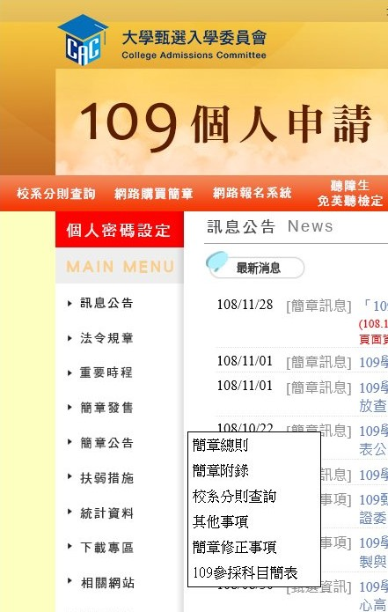
招生簡章內容更正
【109.01.04】國立交通大學校系分則共通事項 (簡章第194頁)；「旋坤揚帆招生甲組~戊組」(簡章203頁~204頁) 。
【108.12.6】國立臺北大學校系分則共通事項(簡章第701頁) 。
【108.11.28】國立臺南大學「教育學系(公費生乙組)」(校系代碼033202，簡章第420頁) 。
【108.11.21】國立臺灣體育運動大學「體育學系(一般組)」、「體育學系(運動專長組)」(校系代碼060092，簡章第677頁) 。
【108.11.21】國立體育大學「體育推廣學系(啦啦隊組)」(校系代碼039052，簡章第470頁) 。
【108.11.12】國立臺北大學「經濟學系」(校系代碼099182，簡章第707頁)。
★各項最新訊息亦請隨時上本會網站查看。

Slide 17
科技院校日間部
四年制申請入學
聯合招生報名作業

Slide 18
謝謝聆聽

